Slide 1







Урок русского языка
в 1 классе

Slide 2
Отгадай загадку!
Буквы-значки, как бойцы на парад,
В строгом порядке построились в ряд,
Каждый в условленном месте стоит
И называется всё …
Алфавит

Slide 3
Тема урока:
«Алфавит»

Slide 4
План урока
Узнать, что обозначает слово «алфавит»;
для чего нужен алфавит, где его применяют;
тренироваться в расстановке слов по алфавиту.

Slide 5
Что такое алфавит?

Slide 6
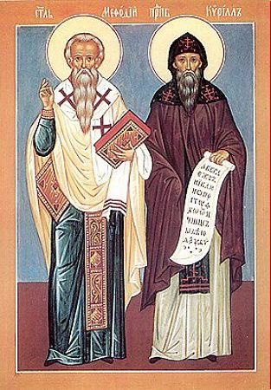
Когда появился алфавит?
Русский алфавит произошел от славянского, созданного в 863 г. Двумя учеными монахами – братьями Кириллом и Мефодием на основе греческого.

Slide 7
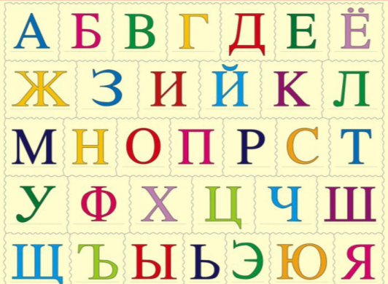
Если расположить буквы в определённом порядке, получится алфавит

Slide 8

Слово «алфавит» происходит из названий первых двух букв греческого алфавита – альфа и бета.

Slide 9
Алфавит - это
все буквы русского языка, расположенные в определённом порядке. Каждая буква в алфавите имеет своё строго определённое место и своё название.

Slide 10
Для чего нужен алфавит?

Slide 11


Где и кем используется алфавит?
1) В библиотеке. Там книги на полках расставлены не только по темам, но и в алфавитном порядке, по фамилии авторов.
2) В орфографическом словаре мы можем узнать правильное написание различных слов.

Slide 12

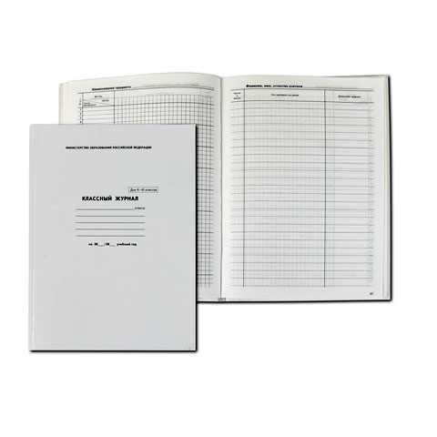
3) В классном журнале соблюдается строгий порядок. Все фамилии в алфавитном порядке
4) На избирательном участке во время выборов. Таблички с буквами в алфавитном порядке указывают на первую букву фамилии избирателей.

Slide 13


5) В регистратуре поликлиники карточки посетителей расположены по участкам в алфавитном порядке.
6) В телефонном справочнике. Телефоны предприятий, различных служб и учреждений расположены в алфавитном порядке. Квартирные телефоны тоже в алфавитном порядке.

Slide 14

7) В энциклопедиях, в конце есть указатель, понятия расположены здесь в алфавитном порядке и рядом написаны номера страниц.

Slide 15
Какие буквы пропущены?
Аа ? Вв ? Дд Ее ? Жж Зз Ии ? Кк Лл ? Нн ? Пп Рр Сс ? Уу ? Хх ? Чч Шш ? ъ ы ? Ээ Юю ?

Slide 16
Запиши в тетради все строчные письменные буквы по алфавиту.

Slide 17
Тренировка в расстановке слов по алфавиту
Словарь: ученик, ребята, девочка, собака, учитель, ворона.
Запиши в тетради слова в алфавитном порядке(смотри на первую букву)

Slide 18
Проверь себя:
о
в…рона,
о
дев…чка,
е
р…бята,
о
с…бака,
е
уч…ник,
е
учит…ль.

Slide 19
Расставьте пословицы в алфавитном порядке
 | Грамоте учиться всегда пригодится.
 | Азбука – к мудрости ступенька.
 | Делаешь наспех – сделаешь на смех.
 | Богатством ума не купишь.
 | Век живи – век учись.
4
1
5
2
3

Slide 20
Поставь слова в алфавитном порядке
море
волна
волна
море
остров
остров
рыбы
пляж
пляж
рыбы

Slide 21
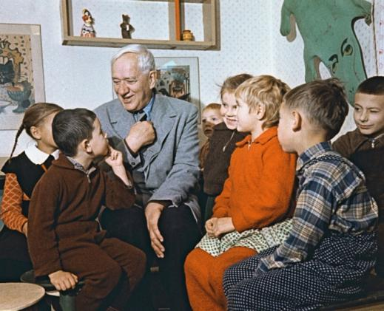
Библиотека школьника
Корней Иванович Чуковский

Slide 22
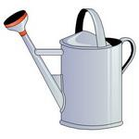


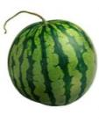


а
л
ф
а
в
и
т

Slide 23
Выводы
Алфавит - это система, порядок. А что даёт такая система? Прежде всего, экономию времени. И это уже не мало в наш быстротечный век.
Алфавит нужен везде для наведения порядка. И поэтому необходимо выучить его наизусть. Без знания алфавитного порядка нам сложно пользоваться словарём, трудно найти информацию в энциклопедиях и справочниках, не сможем хорошо учиться в школе и работать, когда станем взрослыми.

Slide 24
Чему научились?
Узнали, что обозначает слово «алфавит»;
для чего нужен алфавит, где его применяют;
тренировались в расстановке слов по алфавиту.

Slide 25

Выучи алфавит! (упр.1) Выучи правило! (стр.52)

Slide 26
Ты понял как располагать слова в алфавитном порядке?

